Slide 1




TRƯỜNG TIỂU HỌC ……
CHÀO MỪNG QUÝ THẦY CÔ
VỀ DỰ GIỜ THĂM LỚP
Môn Tiếng Việt lớp 3
BÀI 4: HAI BÀN TAY EM (T1,2)
Giáo viên:
Lớp: 3

Slide 2
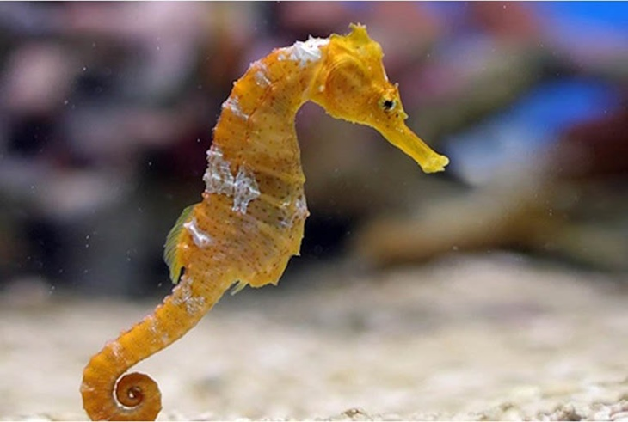
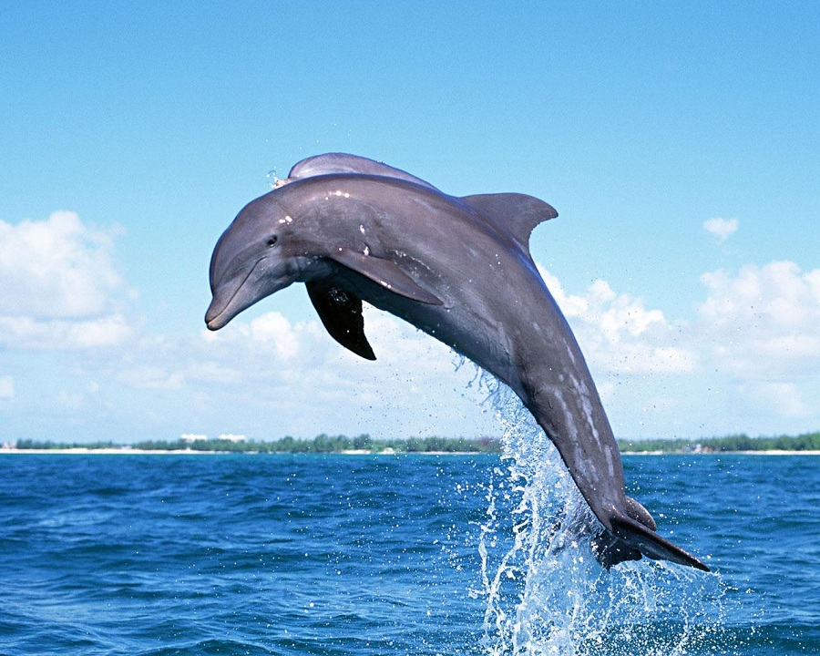
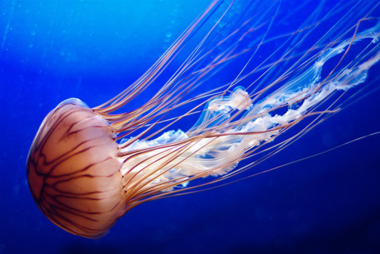



Thứ……ngày…..tháng…..năm…….
TIẾNG VIỆT
TRÒ CHƠI: DU LỊCH ĐẠI DƯƠNG
2
4
1
1
3
2
BẮT ĐẦU QUAY
3
4

Slide 3
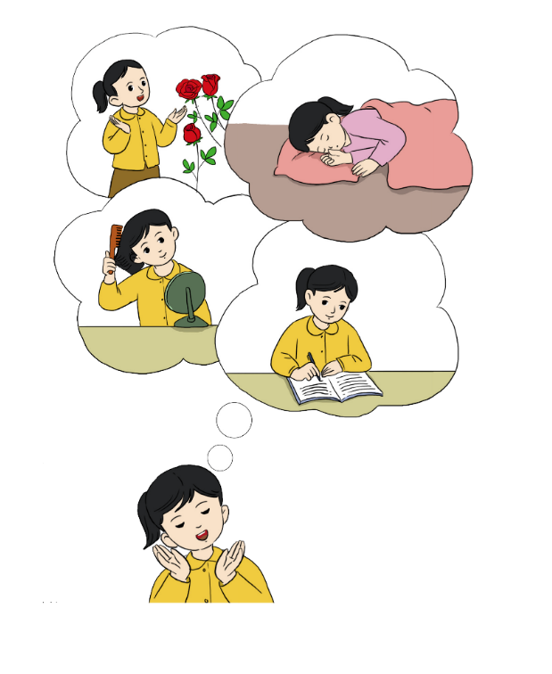

Slide 4
Thứ……ngày…..tháng…..năm…….
TIẾNG VIỆT
Bài 4: HAI BÀN TAY EM
1. Hướng dẫn đọc.
Đọc diễn cảm, nhấn giọng ở những từ ngữ giàu sức gợi tả, gợi cảm.
2. Chia đoạn.
+ Khổ 1: Từ đầu đến Cánh tròn ngón xinh.
+ Khổ 2: Tiếp theo cho đến Hoa ấp cạnh lòng.
+ Khổ 3: Tiếp theo cho đến Tóc ngời ánh mai.
+ Khổ 4: Tiếp theo cho đến giăng giăng.
+ Khổ 5: Còn lại.

Slide 5
Thứ……ngày…..tháng…..năm…….
TIẾNG VIỆT
Bài 4: HAI BÀN TAY EM
3. Luyện đọc và tìm hiểu bài.
a. Luyện đọc từ, câu
siêng năng,
giăng giăng,
thủ thỉ,
Giờ em ngồi học/
Bàn tay siêng năng/
Nở hoa trên giấy/
Từng hàng giăng giăng.//
b. Giải nghĩa từ
ánh mai,
siêng năng,
giăng giăng,
thủ thỉ

Slide 6
Thứ……ngày…..tháng…..năm…….
TIẾNG VIỆT
Bài 4: HAI BÀN TAY EM
Luyện đọc
Tìm hiểu bài
Câu 1: Hai bàn tay của bạn nhỏ đẹp như thế nào?
siêng năng,
giăng giăng,
Hai bàn tay của bạn nhỏ đẹp như nụ hoa hồng.
thủ thỉ,
Giờ em ngồi học/
Bàn tay siêng năng/
Nở hoa trên giấy/
Từng hàng giăng giăng.//
Câu 2: Hai bàn tay thân thiết với bạn nhỏ như thế nào?
Hai bàn tay ngủ cùng bạn nhỏ, một tay ấp lên má bạn, một tay ấp cạnh người bạn.

Slide 7
Thứ……ngày…..tháng…..năm…….
TIẾNG VIỆT
Bài 4: HAI BÀN TAY EM
Luyện đọc
Tìm hiểu bài
Câu 3: Hằng ngày, hai bàn tay làm những việc gì?
siêng năng,
Hai bàn tay giúp bạn nhỏ đánh răng, viết chữ.
giăng giăng,
Câu 4: Khổ thơ nào cho biết bạn nhỏ rất yêu quý hai bàn tay của mình?
thủ thỉ,
Khổ thơ 5 cho biết bạn nhỏ rất yêu quý hai bàn tay của mình:
Giờ em ngồi học/
Bàn tay siêng năng/
Nở hoa trên giấy/
Từng hàng giăng giăng.//
Có khi một mình
Nhìn tay thủ thỉ
Em yêu em quý
Hai bàn tay em.

Slide 8

Thứ……ngày…..tháng…..năm…….
TIẾNG VIỆT
Bài 4: HAI BÀN TAY EM
Luyện đọc
Tìm hiểu bài
siêng năng,
NỘI DUNG
giăng giăng,
Hai bàn tay là bạn của em. Hai bàn tay rất đẹp, rất dễ thương, rất có ích và đáng yêu. Nhà thơ Huy Cận gọi hai bàn tay ấy là hai bông hoa. Vì vậy mà bốn khổ thơ đầu trong bài thơ của ông đều lặp lại ít nhất một lần từ hoa.
thủ thỉ,
Giờ em ngồi học/
Bàn tay siêng năng/
Nở hoa trên giấy/
Từng hàng giăng giăng.//

Slide 9
Thứ……ngày…..tháng…..năm…….
TIẾNG VIỆT
Bài 4: HAI BÀN TAY EM
3. Luyện đọc thuộc lòng.
Hai bàn tay em
Cánh tròn ngón xinh.
Tay em đánh răng
Tóc ngời ánh mai.
Như hoa đầu cành
Hoa hồng hồng nụ
Răng trắng hoa nhài
Tay em chải tóc
Đêm em nằm ngủ
Hoa ấp cạnh lòng.
Hai hoa ngủ cùng
Hoa thì bên má

Slide 10
Thứ……ngày…..tháng…..năm…….
TIẾNG VIỆT
Bài 3: CHÚ GẤU MI – SA (T1 + 2)
4. Luyện tập.
1. Tìm từ so sánh trong các câu thơ sau:
a)
Hai bàn tay em
Như hoa đầu cành
Như
Trẻ em như búp trên cành
Biết ăn ngủ, biết học hành là ngoan.
Hồ Chí Minh
b)
như
Ông trăng như cái mâm vàng
Biết ăn ngủ, biết học hành là ngoan.
Phạm Đông Hưng
c)
như

Slide 11


Thứ……ngày…..tháng…..năm…….
TIẾNG VIỆT
Bài 3: CHÚ GẤU MI – SA (T1 + 2)
4. Luyện tập.
2. Trong các câu thơ sau, từ so sánh được thay bằng dấu câu gì?
a)
Diều em lười liềm
Ai quên bỏ lại.
–
b)
Đêm hè, hoa nở cùng sao
Tàu dừa chiếc lược chải vài mây xanh.
TRẦN ĐĂNG KHOA
–
Trong các câu thơ sau, từ so sánh được thay thế bằng dấu gạch ngang

Slide 12

XIN CHÂN THÀNH CẢM ƠN
QUÝ THẦY CÔ GIÁO VÀ CÁC EM
Notes:
12

